Slide 1

第二节 抽样分布
一、基本概念
二、常见分布
三、小结

Slide 2
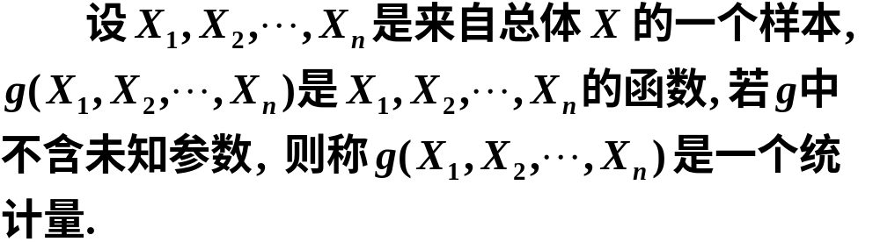
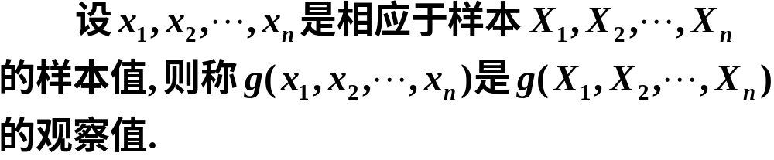
一、基本概念
1. 统计量的定义

Slide 3


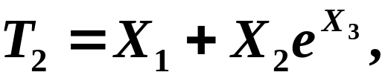
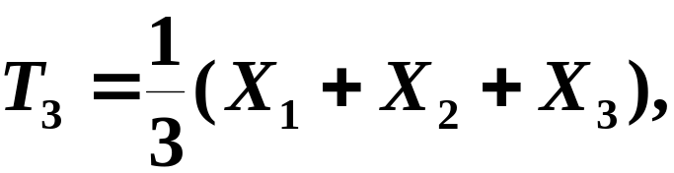


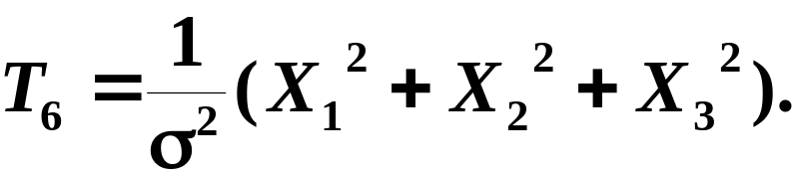
实例1
是
不是

Slide 4
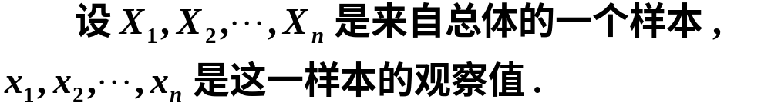
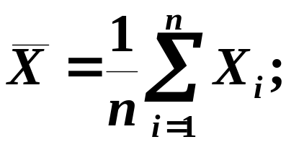
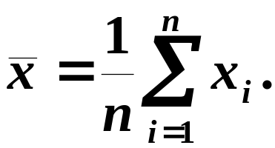

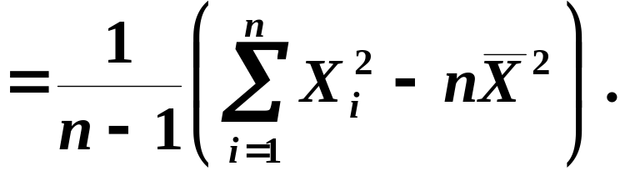
2. 几个常用统计量的定义
(1)样本平均值
其观察值
(2)样本方差

Slide 5
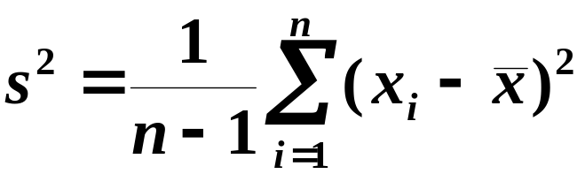
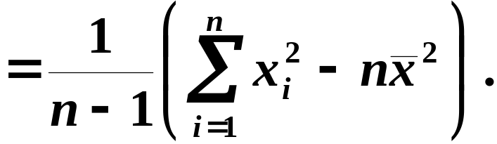
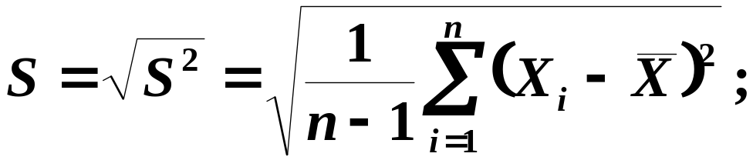
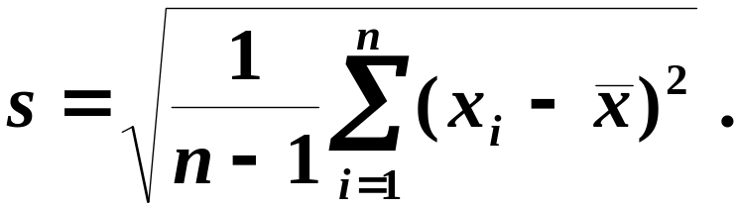
其观察值
(3)样本标准差
其观察值

Slide 6
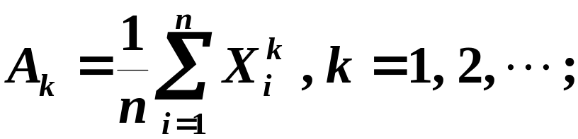
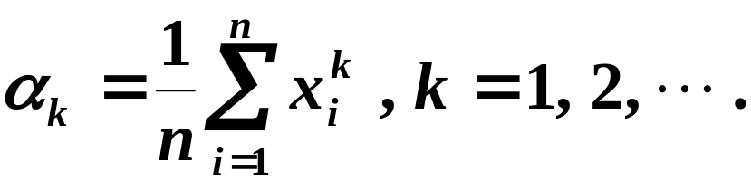
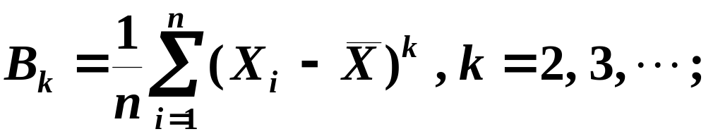
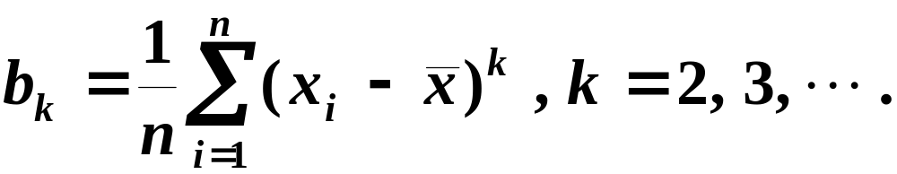
(4) 样本 k 阶(原点)矩
其观察值
(5)样本 k 阶中心矩
其观察值

Slide 7

由以上定义得下述结论:
证明
再根据第五章辛钦定理知
辛钦定理

Slide 8
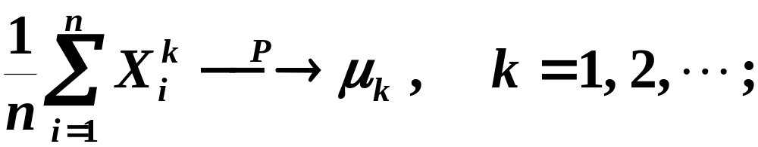

由第五章关于依概率收敛的序列的性质知
以上结论是下一章所要介绍的矩估计法的理论根据.

Slide 9

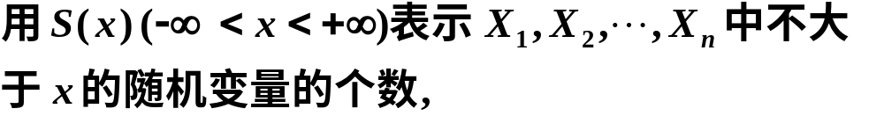
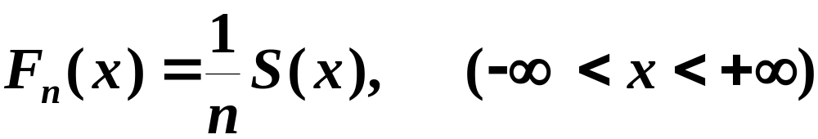
3. 经验分布函数
经验分布函数的做法如下:

Slide 10
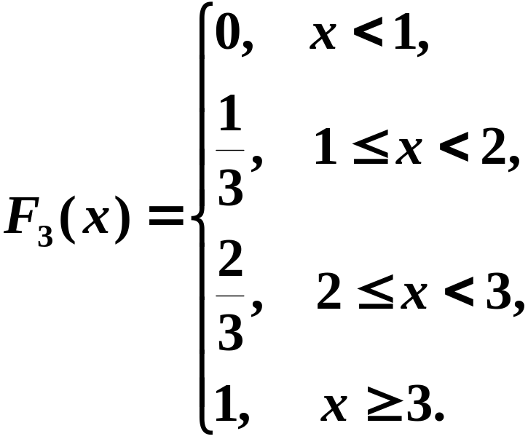
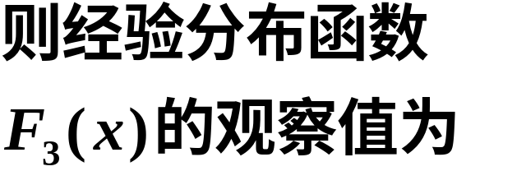
实例2

Slide 11
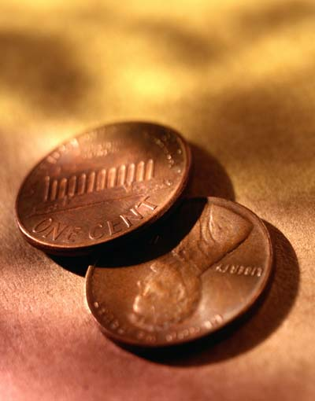
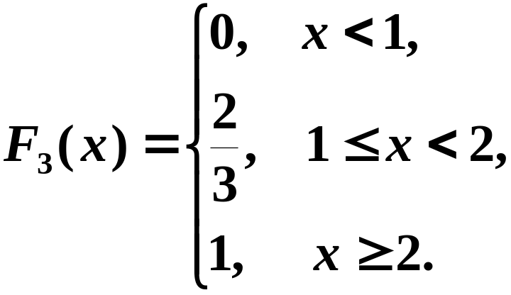
实例3

Slide 12


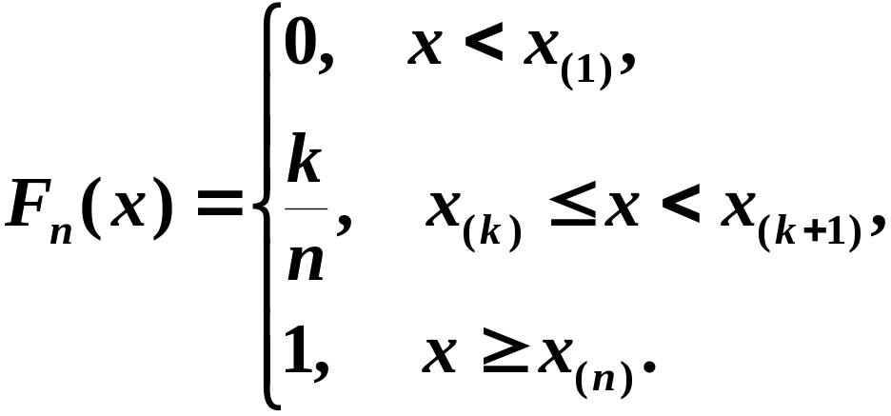
一般地，

Slide 13
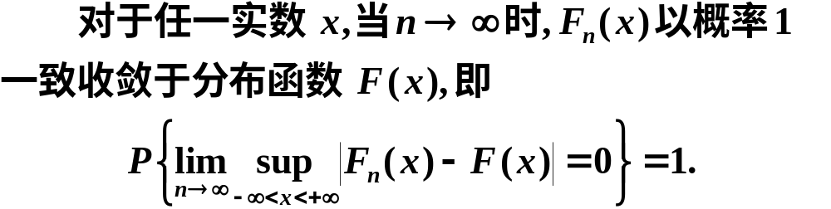
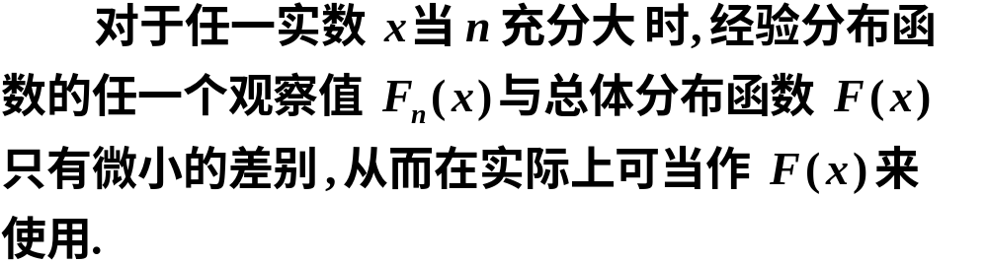
格里汶科定理
格里汶科

Slide 14


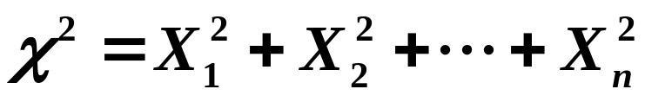
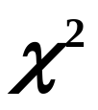


二、常见分布
1.
设 是来自总体N (0,1)的样本，
则称统计量
服从自由度为 的 分布，
记为

Slide 15

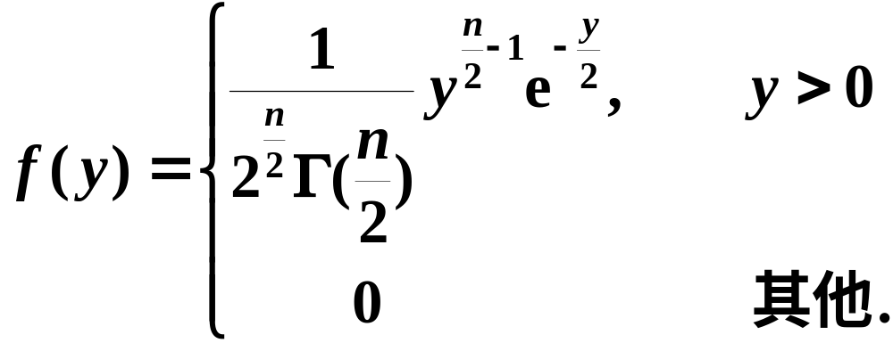


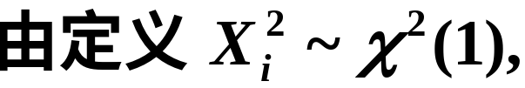
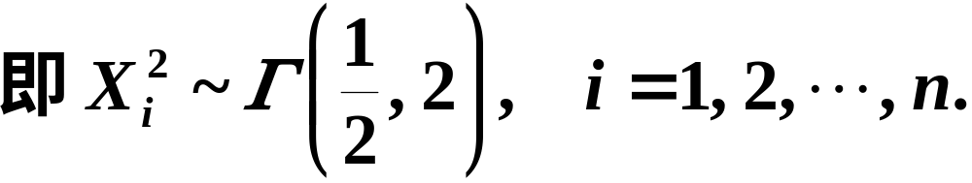
证明

Slide 16
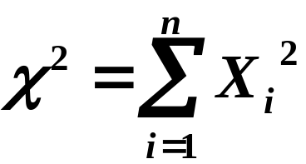
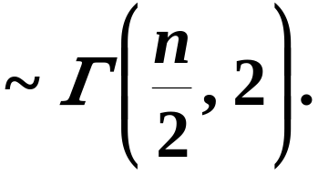

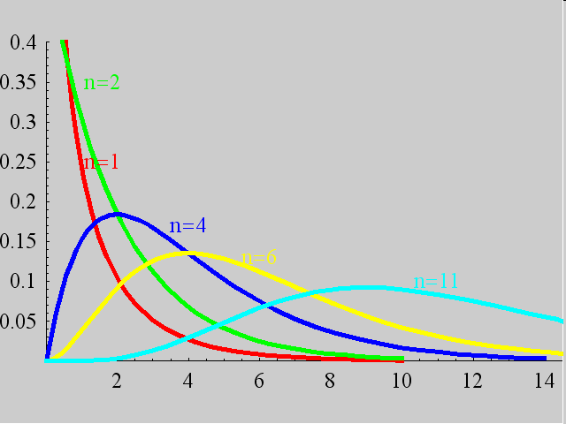

Slide 17



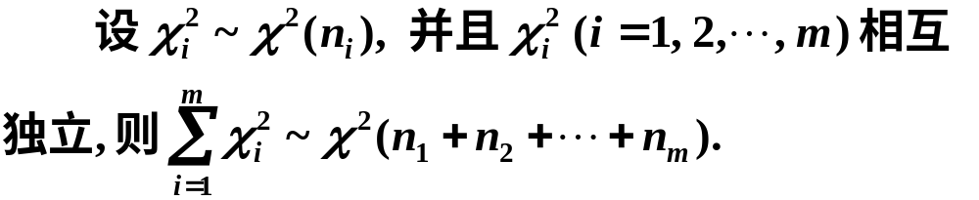
性质1
( 此性质可以推广到多个随机变量的情形. )

Slide 18


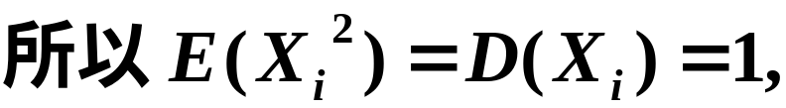
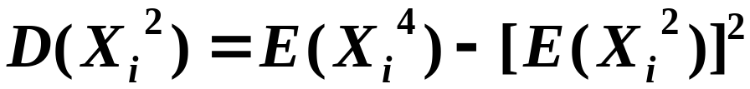
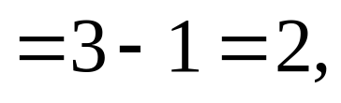

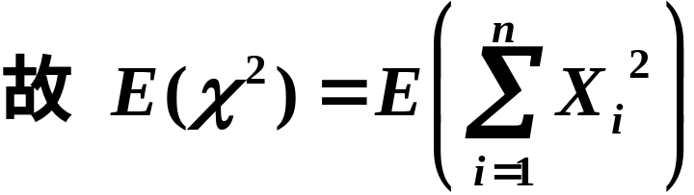
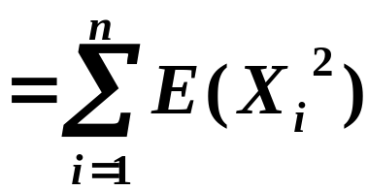

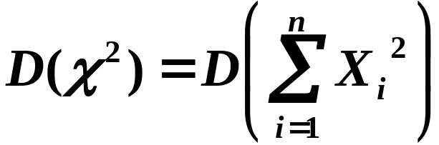
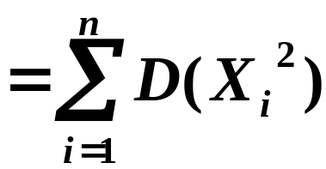

性质2
证明

Slide 19

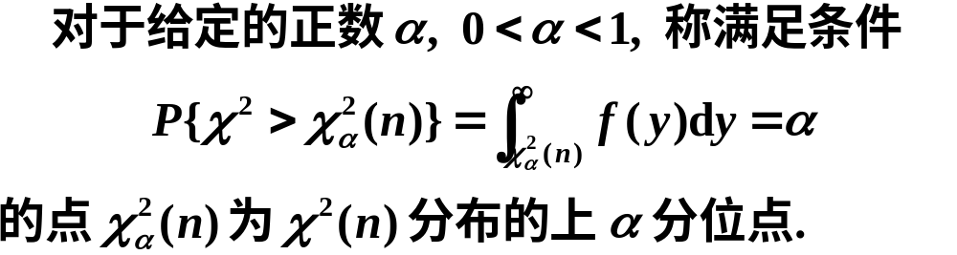
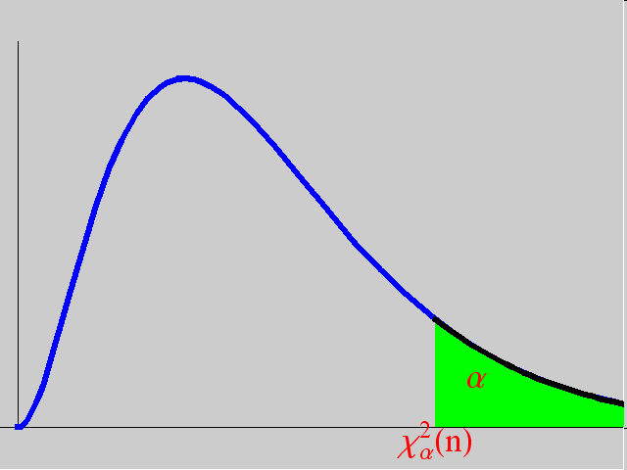


Slide 20
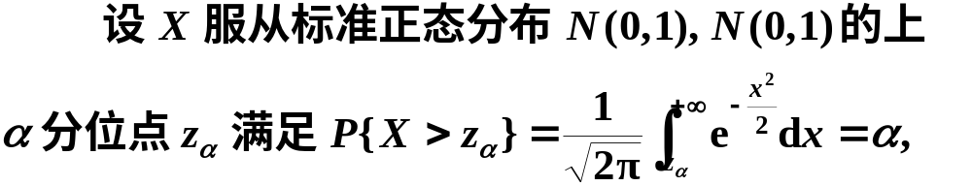
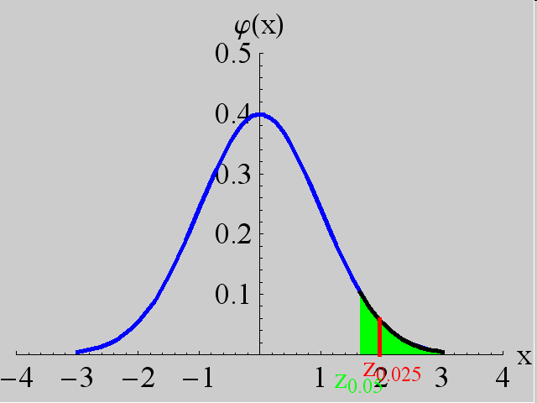





例1
附表2-1
附表2-2
根据正态分布的对称性知

Slide 21
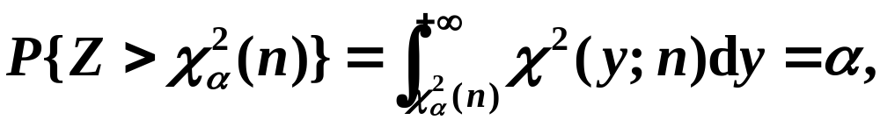
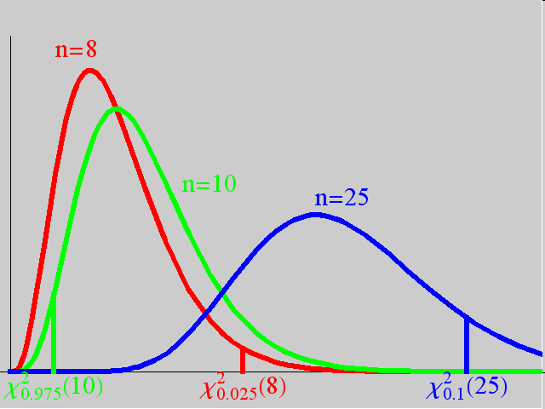
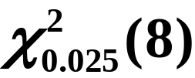





例2
附表4-1
附表4-2
附表4-3
附表4只详列到 n=45 为止.
在Matlab中求解

Slide 22




费舍尔(R.A.Fisher)证明:
费舍尔资料
利用上面公式,
例如
而查详表可得

Slide 23



2.
学生氏资料
t 分布又称学生氏(Student)分布.
随机数演示
分布函数与密度函数演示

Slide 24



当 n 充分大时, 其图形类似于标准正态变量概率密度的图形.

Slide 25






由分布的对称性知

Slide 26






例3
附表3-1
附表3-2
在Matlab中求解

Slide 27


3.
随机数演示
分布函数与密度函数演示

Slide 28


Slide 29




根据定义可知,

Slide 30






例4
附表5-1
附表5-2
在Matlab中求解

Slide 31






证明

Slide 32









Slide 33


4. 正态总体的样本均值与样本方差的分布
定理一

Slide 34


定理二

Slide 35





定理三
证明
且两者独立, 由 t 分布的定义知

Slide 36

定理四

Slide 37



Slide 38






证明
(1) 由定理二

Slide 39





(2)

Slide 40







Slide 42


辛钦定理

Slide 43
附表2-1
标准正态分布表
z | 0 | 1 | 2 | 3 | 4 | 5 | 6 | 7 | 8 | 9
0.0 0.1 0.2 0.3 0.4 0.5 0.6 0.7 0.8 0.9 1.0 1.1 1.2 1.3 1.4 1.5 1.6 | 0.5000 0.5398 0.5793 0.6179 0.6554 0.6915 0.7257 0.7580 0.7881 0.8159 0.8413 0.8643 0.8849 0.9032 0.9192 0.9332 0.9452 | 0.5040 0.5438 0.5832 0.6217 0.6591 0.6950 0.7291 0.7611 0.7910 0.8186 0.8438 0.8665 0.8869 0.9049 0.9207 0.9345 0.9463 | 0.5080 0.5478 0.5871 0.6255 0.6628 0.6985 0.7324 0.7642 0.7939 0.8212 0.8461 0.8686 0.8888 0.9066 0.9222 0.9357 0.9474 | 0.5120 0.5517 0.5910 0.6293 0.6664 0.7019 0.7357 0.7673 0.7967 0.8238 0.8485 0.8708 0.8907 0.9082 0.9236 0.9370 0.9484 | 0.5160 0.5557 0.5948 0.6331 0.6700 0.7054 0.7389 0.7703 0.7995 0.8264 0.8508 0.8729 0.8925 0.9099 0.9251 0.9382 0.9495 | 0.5199 0.5596 0.5987 0.6368 0.6736 0.7088 0.7422 0.7734 0.8023 0.8289 0.8531 0.8749 0.8944 0.9115 0.9265 0.9394 0.9505 | 0.5239 0.5636 0.6026 0.6406 0.6772 0.7123 0.7454 0.7764 0.8051 0.8315 0.8554 0.8770 0.8962 0.9131 0.9278 0.9406 0.9515 | 0.5279 0.5675 0.6064 0.6443 0.6808 0.7157 0.7486 0.7794 0.8078 0.8340 0.8577 0.8790 0.8980 0.9147 0.9292 0.9418 0.9525 | 0.5319 0.5714 0.6103 0.6480 0.6844 0.7190 0.7517 0.7823 0.8106 0.8365 0.8599 0.8810 0.8997 0.9162 0.9306 0.9430 0.9535 | 0.5359 0.5753 0.6141 0.6517 0.6879 0.7224 0.7549 0.7852 0.8133 0.8389 0.8621 0.8830 0.9015 0.9177 0.9319 0.9441 0.9545
1.645

Slide 45



附表4-1
分布表
 | =0.25 | 0.10 | 0.05 | 0.025 | 0.01 | 0.005
1 2 3 4 5 6 7 8 9 10 11 12 13 14 15 16 | 1.323 2.773 4.108 5.385 6.626 7.841 9.037 10.219 11.389 12.549 13.701 14.845 15.984 17.117 18.245 19.369 | 2.706 4.605 6.251 7.779 9.236 10.645 12.017 13.362 14.684 15.987 17.275 18.549 19.812 20.064 22.307 23.542 | 3.841 5.991 7.815 9.488 11.071 12.592 14.067 15.507 16.919 18.307 19.675 21.026 22.362 23.685 24.996 26.296 | 5.024 7.378 9.348 11.143 12.833 14.449 16.013 17.535 19.023 20.483 21.920 23.337 24.736 26.119 27.488 28.845 | 6.635 9.210 11.345 13.277 15.086 16.812 18.475 20.090 21.666 23.209 24.725 26.217 27.688 29.141 30.578 32.000 | 7.879 10.597 12.838 14.860 16.750 18.548 20.278 21.955 23.589 25.188 26.757 28.299 29.891 31.319 32.801 34.267
17.535

Slide 48

附表3-1
分布表
 | =0.25 | 0.10 | 0.05 | 0.025 | 0.01 | 0.005
1 2 3 4 5 6 7 8 9 10 11 12 13 14 15 16 | 1.0000 0.8165 0.7649 0.7407 0.7267 0.7176 0.7111 0.7064 0.7027 0.6998 0.6974 0.6955 0.6938 0.6924 0.6912 0.6901 | 3.0777 1.8856 1.6377 1.5332 1.4759 1.4398 1.4149 1.3968 1.3830 1.3722 1.3634 1.3562 1.3502 1.3450 1.3406 1.3368 | 6.3138 2.9200 2.3534 2.1318 2.0150 1.9432 1.8946 1.8595 1.8331 1.8125 1.7959 1.7823 1.7709 1.7613 1.7531 1.7459 | 12.7062 4.3027 3.1824 2.7764 2.5706 2.4469 2.3646 2.3060 2.2622 2.2281 2.2010 2.1788 2.1604 2.1448 2.1315 2.1199 | 31.8207 6.9646 4.5407 3.7469 3.3649 3.1427 2.9980 2.8965 2.8214 2.7638 2.7181 2.6810 2.6503 2.6245 2.6025 2.5835 | 63.6574 9.9248 5.8409 4.6041 4.0322 3.7074 3.4995 3.3554 3.2498 3.1693 3.1058 3.0545 3.0123 2.9768 2.9467 2.9208
1.8125

Slide 52

费舍尔资料
Ronald Aylmer Fisher
Born: 17 Feb 1890 in London, England
Died: 29 Jul. 1962 in Adelaide, Australia

